Slide 2
PLANO MUNICIPAL DE ASSISTÊNCIA SOCIAL (2022-2025)

Slide 3
PLANO MUNICIPAL DE ASSISTÊNCIA SOCIAL (2022-2025)
Para a consolidação da Política de Assistência Social, os entes federativos têm a exigência de instituir o Conselho, o Fundo e o Plano de Assistência Social.

Slide 4
PLANO MUNICIPAL DE ASSISTÊNCIA SOCIAL (2022-2025)
O Plano de Assistência Social é um instrumento de planejamento técnico e financeiro que estabelece diretrizes gerais para orientar as prioridades, metas e ações programáticas da Política de Assistência Social a serem cumpridas em um espaço e um tempo delimitados.
Visa à implementação do Sistema Único de Assistência Social (SUAS), ao fortalecimento da descentralização e da municipalização da Assistência Social e à redução das vulnerabilidades e desigualdades sociais.

Slide 5
PLANO MUNICIPAL DE ASSISTÊNCIA SOCIAL (2022-2025)
O Plano de Assistência Social constitui-se como importante instrumento de planejamento estratégico que organiza, regula e norteia a execução desta política.
A Política de Assistência Social tem como base de sua organização a descentralização político-administrativa que confere aos entes federativos a autonomia em fixar suas respectivas políticas e planos de ação, portanto os Planos de Assistência Social são instrumentos propulsores de práticas interventivas qualificadas, alicerçadas no planejamento e com efetivo impacto social.

Slide 6
PLANO MUNICIPAL DE ASSISTÊNCIA SOCIAL (2022-2025)
Desta forma, o Plano impõe-se como instrumento indispensável para a construção de uma política planejada e efetiva, não sendo apenas um instrumento técnico, mas também um instrumento essencialmente político.

Slide 7
MARCO REGULATÓRIO
A Lei Orgânica da Assistência Social (LOAS) alterada pela Lei nº 12.435/2011, em seu artigo 30 dispõe que é condição para os repasses, aos municípios, aos estados e ao Distrito Federal, dos recursos financeiros federais, a efetiva instituição e funcionamento do Conselho, Fundo e Plano, colocando, assim, os Planos de Assistência Social como instrumentos impulsionadores de práticas interventivas baseadas no planejamento.
A Norma Operacional Básica do SUAS (NOB/SUAS) de 2012 preceitua em seu Capítulo III, artigo 18, que o Plano de Assistência Social é um instrumento de planejamento estratégico que organiza, regula e norteia a execução da política na perspectiva do SUAS, sendo sua elaboração de responsabilidade do Órgão Gestor que o submete à aprovação do Conselho de Assistência Social.

Slide 8
MARCO REGULATÓRIO

Slide 9
PERIODICIDADE DO PLANO DE ASSISTÊNCIA SOCIAL
O Plano de Assistência Social deve ser elaborado a cada quatro anos, de acordo com os períodos de elaboração do Plano Plurianual – PPA, contemplando o segundo ano da gestão governamental em que foi elaborado e o primeiro ano da gestão seguinte.
O próximo Plano Municipal de Assistência Social (PMAS) terá a vigência nos anos de 2022 a 2025. O ano de 2022 corresponde ao segundo ano do mandato do prefeito atual, sendo que o Plano termina no ano de 2025, que representa o primeiro ano do mandato do próximo prefeito.

Slide 10
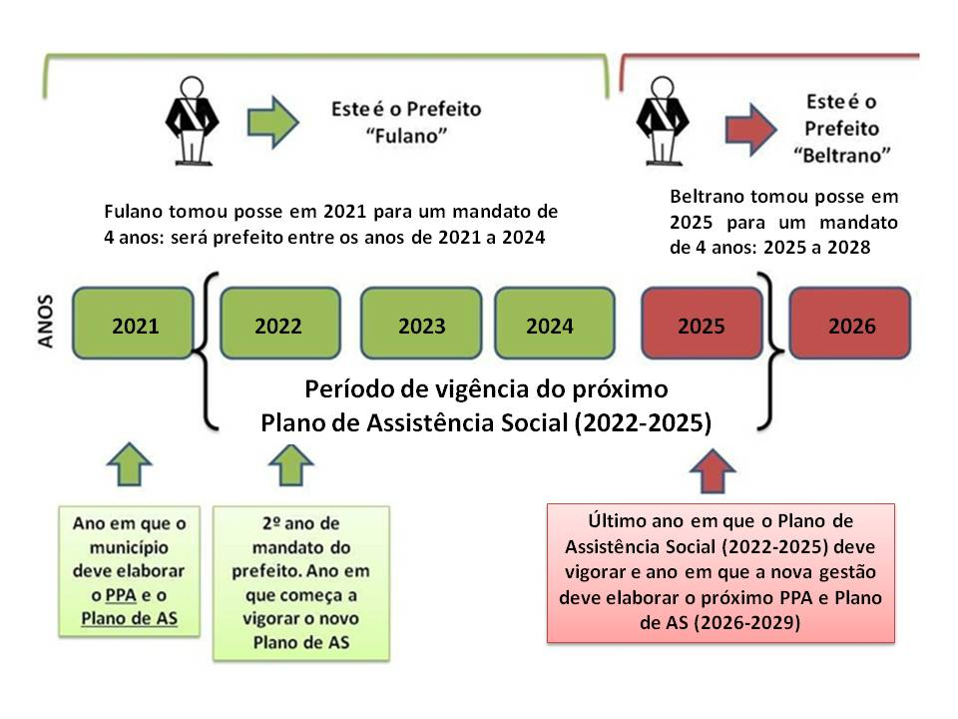
PERIODICIDADE DO PLANO DE ASSISTÊNCIA SOCIAL

Slide 11
MONITORAMENTO DO ARTIGO 30 DA LOAS
Portaria MC nº 109, de 22 de janeiro de 2020, regulamenta a averiguação dos requisitos do art. 30 da LOAS, no exercício de 2020.
Art. 4º A averiguação da institucionalização do plano de assistência social dos estados,municípios e Distrito Federal será baseada no Censo do Sistema Único de Assistência Social - Censo SUAS,e na observância das normas vigentes.
Parágrafo único. Na impossibilidade de coleta da informação por meio do Censo SUAS ou na verificação de ausência dos requisitos necessários, os entes serão notificados para apresentar documentação para averiguação de regularidade.
Art. 5º Para averiguação dos requisitos do art. 30 da Lei nº 8.742, de 1993, a utilização do CensoSUAS e do CadSUAS poderão ser complementadas a qualquer tempo por outras formas de averiguações,a critério da Secretaria Nacional de Assistência Social - SNAS.
Art. 6º A não observância das condições estabelecidas no art. 30 da Lei nº 8.742, de 1993,acarretará a suspensão dos repasses do cofinanciamento federal aos municípios, aos estados e ao Distrito Federal.

Slide 12
MONITORAMENTO DO ARTIGO 30 DA LOAS
Portaria MC nº 561, de 17 de dezembro de 2020, altera a Portaria MC nº 109/2020 quanto aos prazos de entrega de documentos comprobatórios dos requisitos exigidos no art. 30 da LOAS e ainda reforça que:
"Art. 4º-A A averiguação prevista nos arts. 2º e 4º, nos exercícios de 2020 e 2021, inicialmente se baseará no Censo Suas, e após esse período, a verificação dos requisitos se dará em sede de monitoramento continuado nos termos de normativo específico da Secretaria Nacional de Assistência Social."

Slide 13
GERÊNCIA DE GESTÃO DO SUAS - GSUAS
Letícia Guimarães Braz
Assistente Social/Gerente
Letícia Martins Falcão Ferreira
Assistente Social
Contatos:
(048) 3664 0799
gsuas@sst.sc.gov.br
vigilanciasstsc@gmail.com

